Slide 1
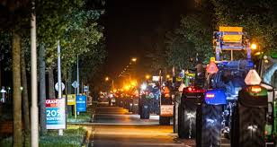
Boerenprotest
30-09-2019

Slide 2
Opdracht
Onderzoek dit in de rol van adviseur duurzame leefomgeving!
Wat is de reden van de staking voor de boeren.
Noem drie argumenten van de boeren om te gaan staken.
Noem drie argumenten voor het veranderen van de agrarische sector.
Fact checken, waar staat het wie zegt het?
Wat vinden jullie? hebben de boeren hun doel bereikt?
Wat viel jullie nog meer op aan reacties van de politieke partijen?

